Slide 1

Patent Oracle ⚛️
المقدم
بن لعلالي محند أمين
تلمسان، الجزائر
التاريخ
09 مارس 2026
منصة براءات الاختراع المدعومة بالذكاء الاصطناعي

Slide 2

الهدف الرئيسي
ما هو Patent Oracle؟
تسريع عملية الابتكار وتوليد براءات اختراع عالية الجودة
التقنية الأساسية
نموذج llama3 للذكاء الاصطناعي
Patent Oracle هو نظام متقدم يستخدم الذكاء الاصطناعي لتوليد أفكار براءات اختراع غير مسبوقة. يقوم النظام بدمج ثلاثة مجالات علمية مختلفة لابتكار مفاهيم تقنية جديدة، مع التحقق من جدتها عبر قاعدة بيانات المكتب الأوروبي لبراءات الاختراع (EPO).
الدمج الدولي
تكامل مباشر مع قاعدة بيانات EPO
النتيجة
براءات اختراع موثقة وجاهزة للتقديم

Slide 3

التحديات في عملية الابتكار
2
1
استهلاك الوقت في البحث عن الأفكار المبتكرة
صعوبة توليد أفكار براءات اختراع جديدة
4
3
صعوبة دمج المعارف من مجالات علمية مختلفة
عدم وجود طريقة سريعة للتحقق من جدة الفكرة

Slide 4


الحل - آلية العمل
إدخال المجال
1
اختيار مجال علمي مثل البيولوجيا الكمومية
توليد الأفكار
2
استخدام نموذج llama3 لتوليد براءات اختراع
التحليل
3
تقييم كل فكرة من حيث الآلية والجدة والأثر
التحقق
4
البحث في قاعدة بيانات EPO للتحقق من عدم وجود براءات مشابهة
التصدير
5
حفظ النتائج بصيغ متعددة (JSON و Markdown)

Slide 5

الميزات الرئيسية
دمج متعدد المجالات
②
توليد الأفكار بالذكاء الاصطناعي
①
يجمع بين 3 أو أكثر من المجالات العلمية المختلفة لابتكار مفاهيم جديدة
يستخدم نموذج llama3 المتقدم لتوليد براءات اختراع فريدة وغير مسبوقة
واجهة غنية
④
تكامل EPO
③
عرض جميل وسهل الاستخدام مع تنسيق احترافي للمعلومات
التحقق الفوري من براءات الاختراع الموجودة عبر قاعدة بيانات المكتب الأوروبي
التصدير التلقائي
⑤
حفظ النتائج بصيغ متعددة (JSON و Markdown) جاهزة للمشاركة والاستخدام

Slide 6


مجالات الابتكار
المواد العصبية الشكلية
البيولوجيا الكمومية
تخزين البيانات بـ DNA
الحوسبة الفوتونية
حوسبة الشبكات الفطرية
الروبوتات المبردة
الاتصالات بالتشابك الكمومي
أجهزة استشعار حيوية ضوئية
الإدراك الكهروكيميائي
العمارة المتحولة

Slide 7

لغة البرمجة
①
المكدس التقني
Python 3.11 - لغة قوية وسهلة الاستخدام
نموذج الذكاء الاصطناعي
②
Ollama (llama3 4.7GB) - نموذج متقدم للمعالجة الطبيعية
التكامل الدولي
③
EPO Open Patent Services API - للتحقق من براءات الاختراع
واجهة المستخدم
④
Rich CLI - عرض جميل وتفاعلي في سطر الأوامر
المكتبات الداعمة
⑤
requests, python-dotenv, rich - مكتبات موثوقة ومجربة

Slide 8

تقديم الطلب الرسمي لـ INAPI
اسم المتقدم
بن لعلالي محند أمين
Benlehlali Mohand Amine
العنوان الرسمي
16، حي ابن خميس، تلمسان، الجزائر
الصفة
رقم الهاتف
مخترع
+213 659 45 45 73
جهة التقديم
المعهد الوطني الجزائري للملكية الصناعية
INAPI - Institut National Algérien de la Propriété Industrielle

Slide 9

عنوان براءة الاختراع
Patent Oracle: نظام ذكاء اصطناعي لتوليد والتحقق من مفاهيم براءات الاختراع متعددة التخصصات
الابتكار الأساسي
دمج الذكاء الاصطناعي مع قواعد البيانات الدولية
يتمثل الابتكار الأساسي في دمج نموذج الذكاء الاصطناعي المتقدم (llama3) مع قواعد بيانات براءات الاختراع الدولية (EPO) لتوليد أفكار براءات اختراع جديدة والتحقق من جدتها بشكل فوري وآلي، مما يسرع عملية الابتكار بشكل كبير.
الاسم الإنجليزي
"Patent Oracle: Artificial Intelligence System for Generation and Validation of Transdisciplinary Patent Concepts"

Slide 10

الفوائد والأثر
تحسين الجودة
✓
تسريع الابتكار
⚡
ضمان جدة الأفكار من خلال التحقق الفوري من قاعدة بيانات EPO
توليد أفكار براءات اختراع في دقائق بدلاً من أشهر من البحث والتطوير
تقليل التكاليف
💰
توسيع الآفاق
🔭
تقليل تكاليف البحث والتطوير من خلال أتمتة عملية توليد الأفكار
اكتشاف فرص ابتكار جديدة في مجالات متعددة وتخصصات مختلفة
الأثر البشري
Patent Oracle يمثل خطوة نحو ديمقراطية الابتكار، حيث يمكّن الباحثين والمخترعين من الوصول إلى أدوات متقدمة لتطوير براءات اختراع عالية الجودة، مما يسهم في تسريع التقدم التكنولوجي والعلمي على المستوى العالمي.

Slide 11

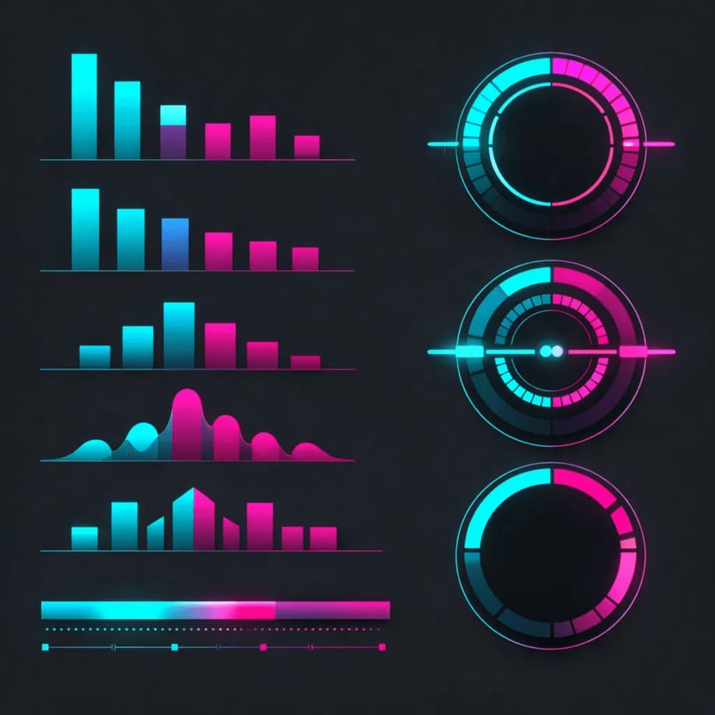
الموقع الإلكتروني التفاعلي
تصميم حديث
واجهة مستخدم احترافية وجذابة
دعم متعدد اللغات
الإنجليزية والعربية والفرنسية
رسوم بيانية تفاعلية
عرض البيانات بطريقة مرئية وسهلة الفهم
معلومات شاملة
شرح كامل للمشروع والتطبيق
سهولة المشاركة
إمكانية حفظ ومشاركة المعلومات

Slide 12

ماذا بعد؟
معلومات الاتصال
الخطوات التالية
الاسم
تقديم الطلب الرسمي إلى INAPI
1
بن لعلالي محند أمين
الهاتف
انتظار التحقق والموافقة من قبل الجهات المختصة
2
+213 659 45 45 73
الموقع
تطوير نسخة محسّنة من النظام
3
تلمسان، الجزائر
المشروع
توسيع قاعدة المجالات العلمية المدعومة
4
Patent Oracle ⚛️
نشر النظام للاستخدام العام والتجاري
5
شكراً لاهتمامكم بمشروع Patent Oracle. نتطلع إلى التعاون والابتكار المستمر.
Patent Oracle ⚛️

